Slide 1


2026年研一下学期计划
课题：机器学习结合进行浓香型白酒勾兑方案优化
导师：徐岩
指导小组：马玥
汇报人：夏童
2025年3月9日

Slide 2

目录
1.研究背景
2.研究目标
3.大论文框架及课题研究内容
CONTANTS
4.本学期计划完成研究目标及其方案

Slide 3
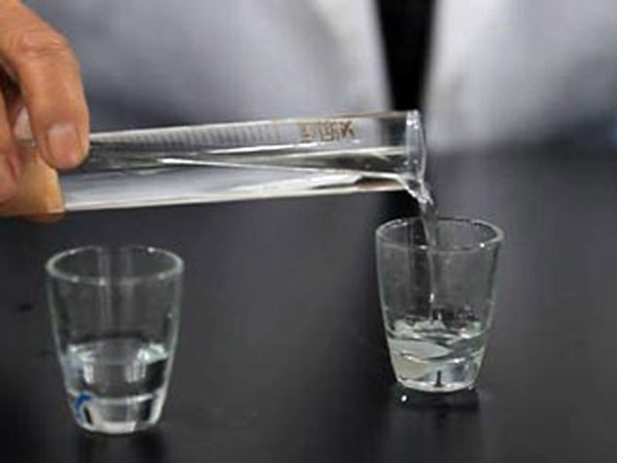
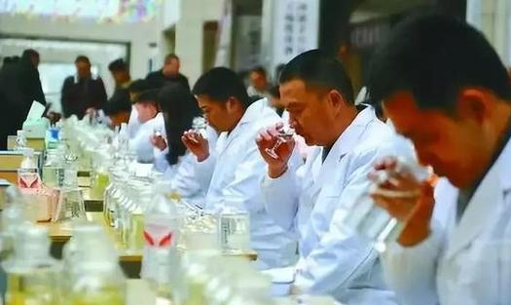
研究背景
白酒勾兑流程
原酒分级
入库贮存
酒体分析
（小样勾兑）
配比勾兑
勾兑主要用酒为进行分级且风味基底不同的基酒，这些基酒往往经过不同年份的陈酿，风味物质也会产生变化，除此以外还有少量的调味酒。
品质风味统一的品牌酒
需要长期统一的训练
勾兑师味觉嗅觉的灵敏度
学习教导的师承
最终风味统一程度
降低人工品控成本
提供可能存在的新配方
减少智能化生产人工干预
减少最终品质波动误差
培养成本高
传统勾兑师
尝试AI勾兑
时间耗费长

Slide 4
研究背景
机器学习当前与白酒结合方向
大曲制曲分级（深度学习、卷积神经网络）
发酵过程数据监测（传感器检测+模型产出）
高粱、小麦等原料品质分级（决策融合算法）
风味物质监测（总酸、脂快速检出分析）
原料制曲
酿造发酵
成品分析
数据处理技术
原料制曲
酿造发酵
当前结合方向
基酒等级判别（XGBoost、RFECA）
成品分析
数据处理技术
PCA、PLS等其他数据处理方法
真假酒辨别（分类算法）
红外光谱快速检测（数据优化处理）

Slide 5
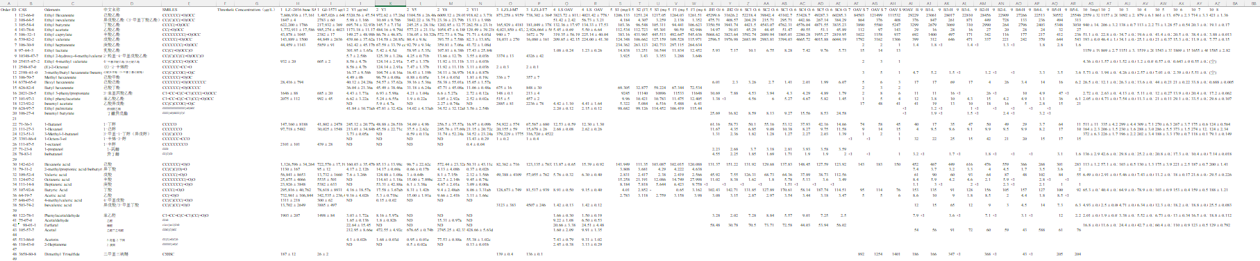
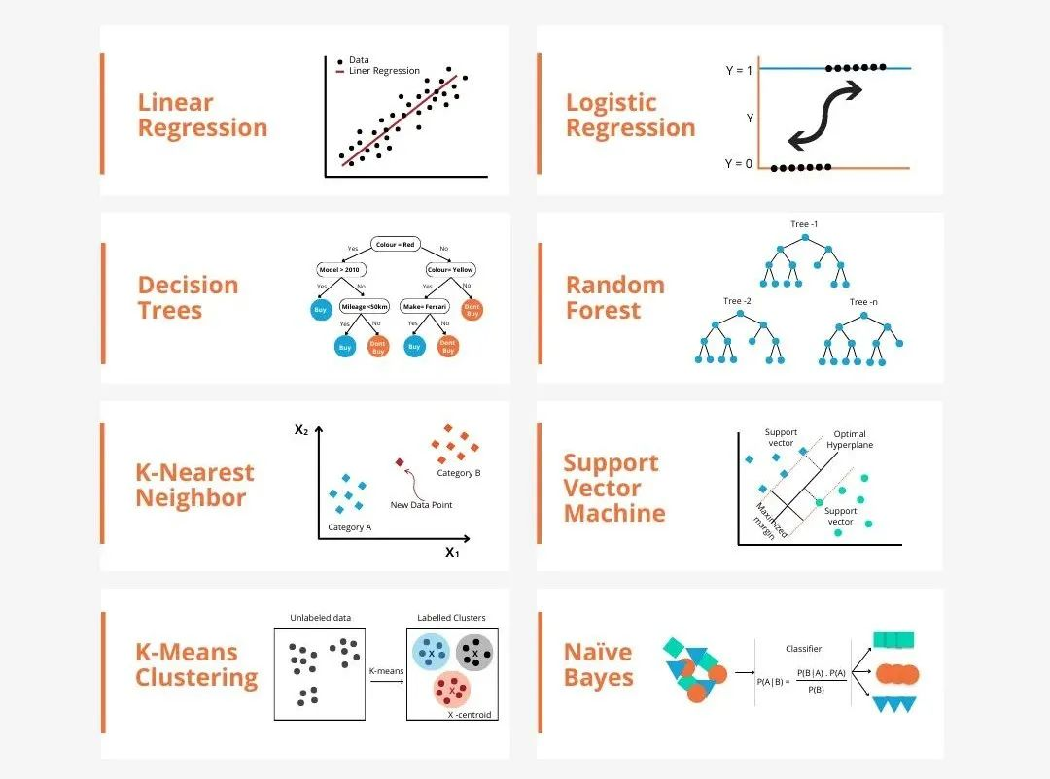
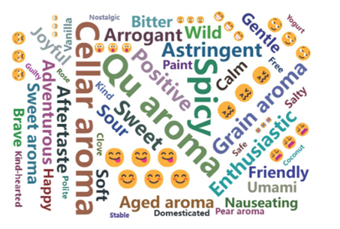
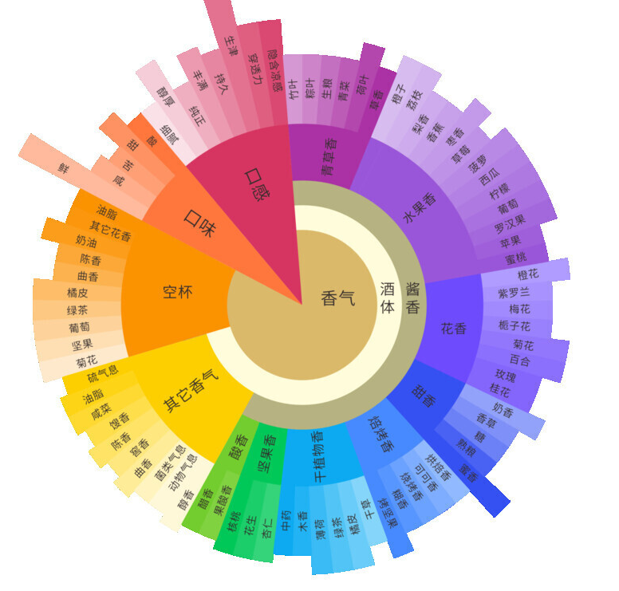
课题内容及目标
本课题目标：构建机器学习模型协助控制勾兑配比
课题拟解决的问题
收集定性定量数据测试集
1.不同品牌产区浓香型白酒的定量差异与风味轮廓
2.不同基酒配比产生的风味差异向量化即风味权重
3.权重配比与OAV配比的差异与贴合度，印证机器学习效力
提取感官描述符作为属性词
课题创新点
1.定性定量数据与感官风味建立直接可视乎的变化联系
2.机器学习模型与感官评价体系结合
进行模型建立和验证过程
品评确定感官数据

Slide 6
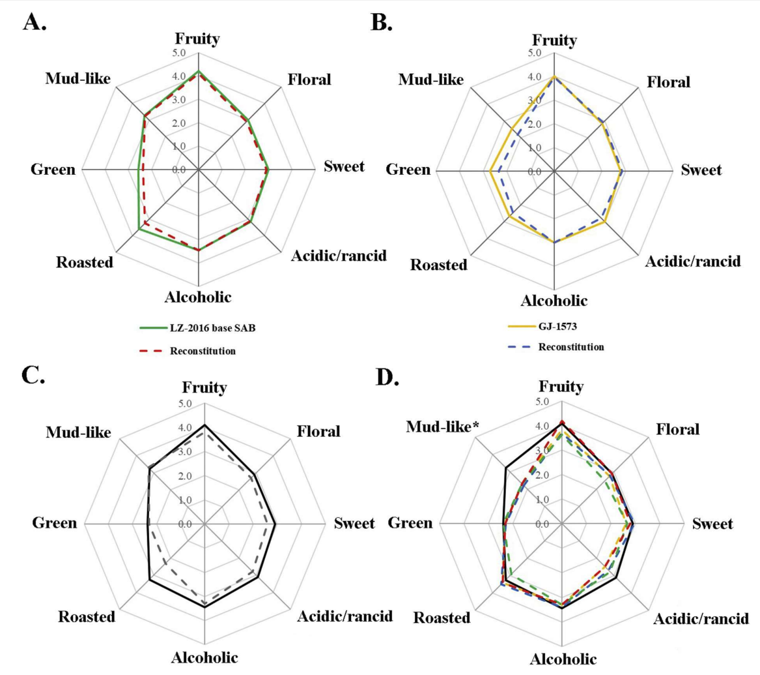
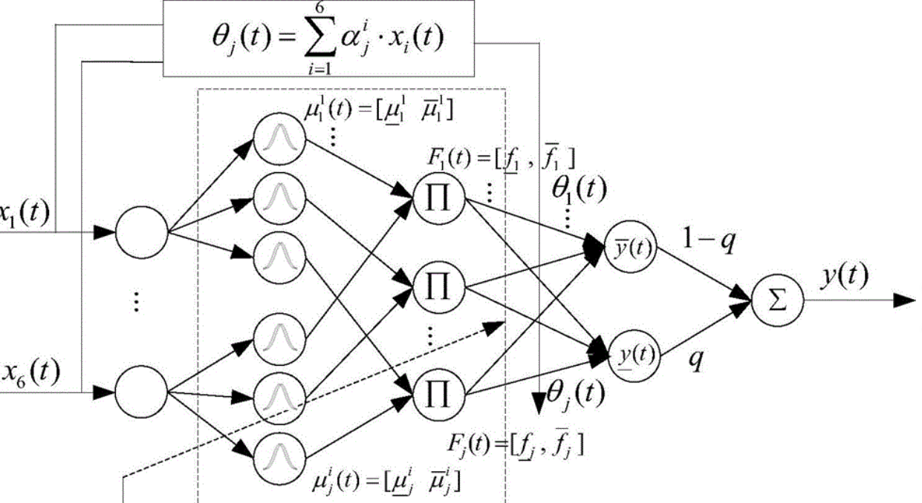
预拟课题框架与工作流程
主要章节
1.浓香型白酒风味定性定量风味数据库
搜集浓香型白酒已发表文献进行定性定量数据归纳，分析，构建相同或相似品质的浓香型白酒风味轮廓
3.权重与风味评价体系结合验证模型效果
使用权重进行勾兑配比，与人工配比得到的同年品牌成品酒进行感官比对
2.测定代表风味贡献的权重值
配比结果与感官结果比对后反馈到调参过程，为风味感官和定性定量数据之间形成直接联系
通过酒体检测数据的变化确定对于单一风味变化的非线性关系和参数，以此代表具体的权重
软测量

Slide 7
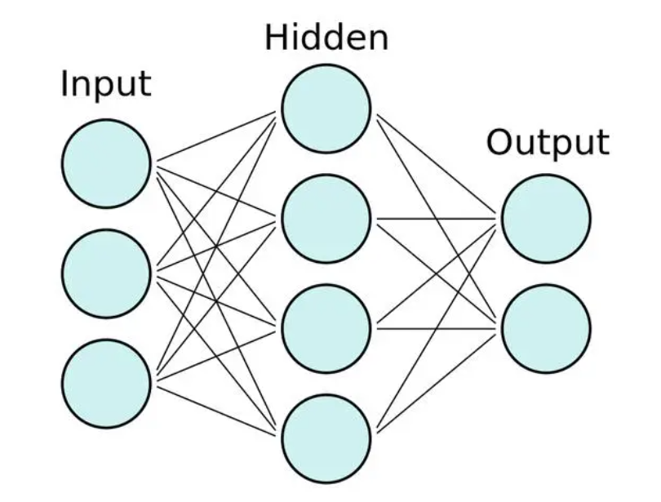
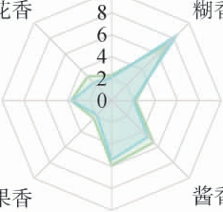
预拟课题框架与工作流程
风味轮廓与权重值测算
优化1：原始部分Output前移防止过拟合
…………
典型神经网络模型
定性定量数据
感官数据（常规方式为向量化之后设定为标准值）
权重值
Hidden
感官词A
感官词G
优化2：阈值、连接权值二次建模获得单一化合物与感官词的联系图
感官词B
Visible
感官词F
Value
感官词C
感官词E
感官词D

Slide 8
预拟课题框架与工作流程
计划前期工作流程
计划中后期工作流程
搜集定性定量风味数据组建数据库
选取酒厂不同年份，基底的基酒进行定量测定
确定特定产区、工艺、品牌酒体数据的风味轮廓
投入模型训练得到权重参数或计算公式
成功且验证结果优异
分别进行感官测试得到感官轮廓
权重依据进行配比勾兑
机器学习构建变化联系和参数
参数组建计算公式和权重数值
感官测试验证勾兑效果
依据权重数值配制模拟酒进行验证

Slide 9
本学期计划完成研究目标
计划完成目标
文案工作
1.风味数据库建立
1.精读文章
构建市面上成品浓香白酒的理化数据库，主要通过已发表的文献
预计完成时间：本月中旬
共计约一百五十篇中英文文献，其中中文约90篇，英文约60篇，设计主要浓香型白酒风味感官方向，以及白酒中机器学习方向
预计完成时间：3-5月
2.风味轮廓建立
2.论文框架及相关研究近况编写
对不同品牌的成品酒进行风味感官测试，使用已成熟的描述符体系进行强度标定
预计完成时间：4-5月
开始编写机器学习与浓香型白酒研究相结合的研究近况综述
论文大框架及前言、研究现状、背景及创新点的文书编写
预计完成时间：3-4月
3.机器学习建立神经网络小模型
从机器学习模型库中寻找可用模型调整，整合参数和计算公式
预计完成时间：5-6月

Slide 10
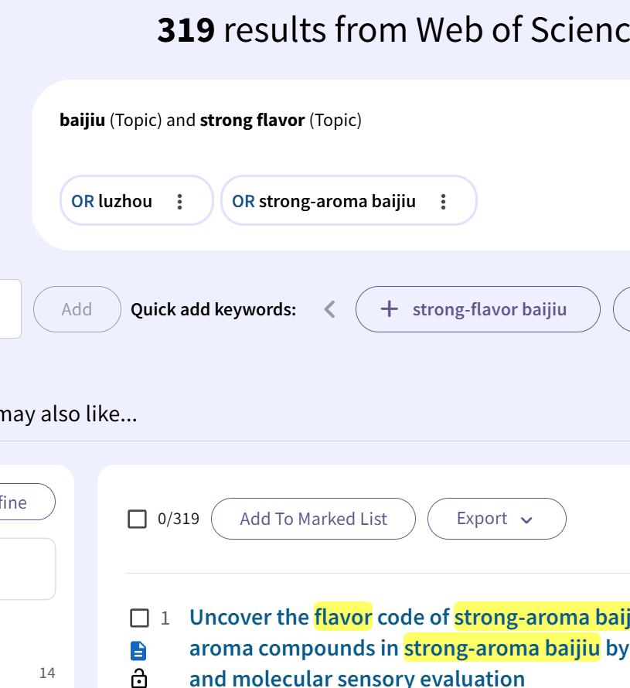
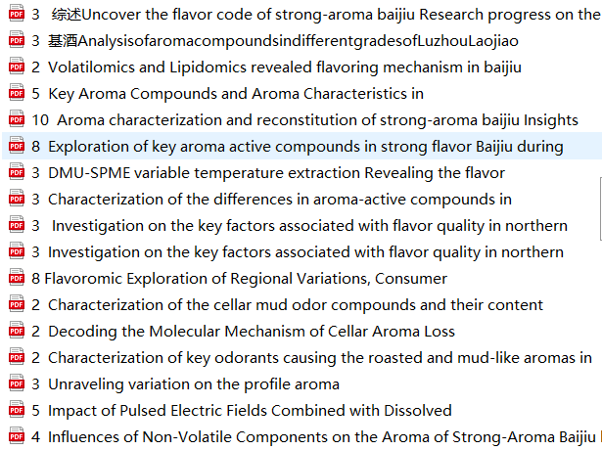
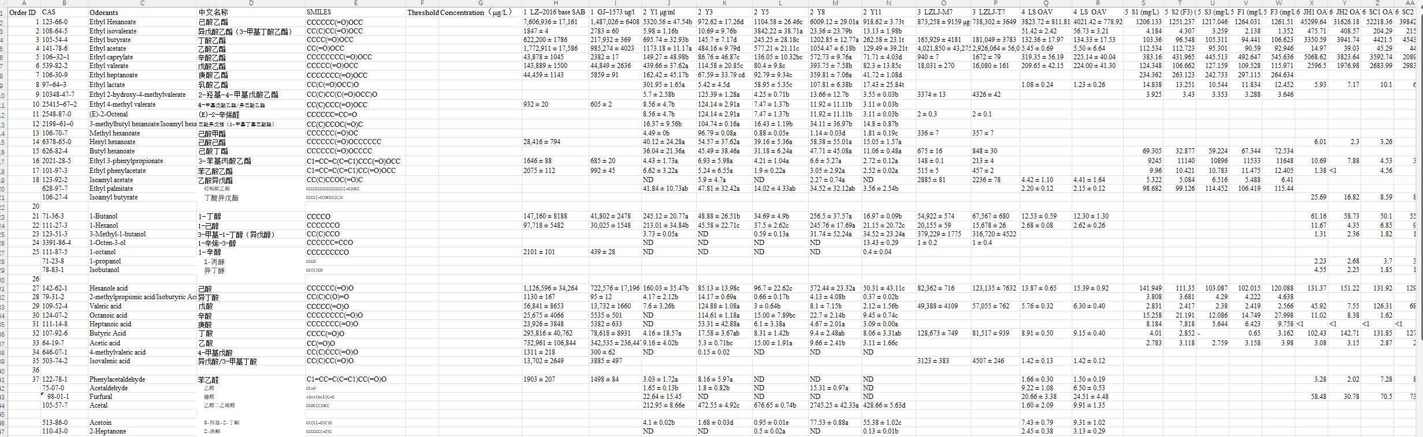
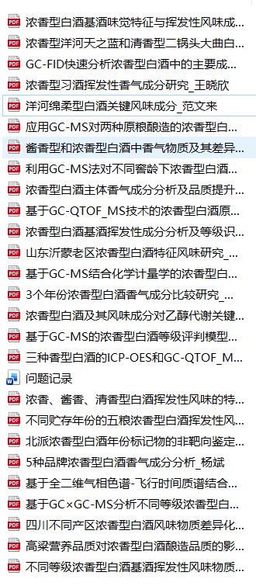
本学期各目标开展方案
本月目标：风味数据库建立
一： WOS文献检索
以strong flavor、aroma、luzhou baijiu为主题检索共300余篇文献进行筛选
第三步：数据库建立
按照风味物质种类、CAS编号、化合物结构、进行整理统计，进行数据录入
已录入
共计20余篇，每篇提供2~10款有差异的浓香型定量数据
二：中文文献搜集
完成目标（本月）
近30篇，包含基酒与成品酒
数据进行统一化处理
提交
工艺、产区、检测方法标记划分
未录入

Slide 11
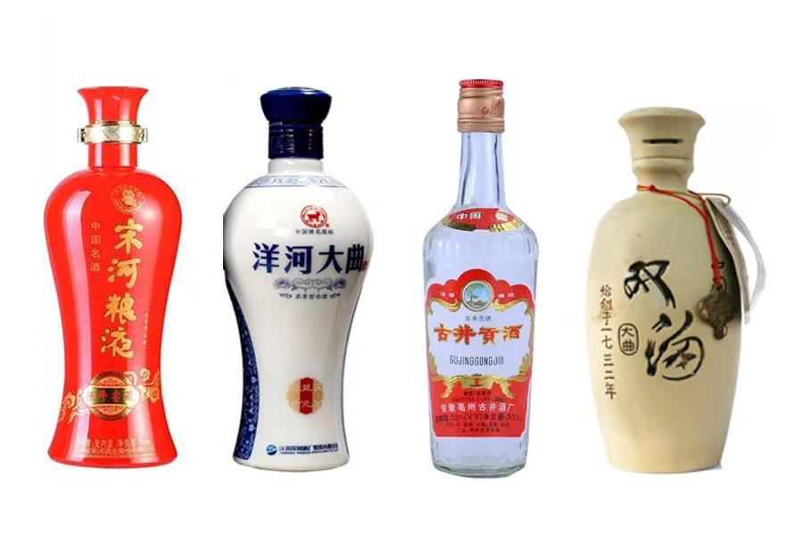
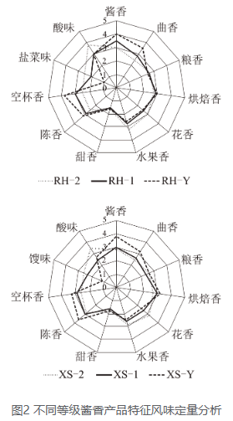
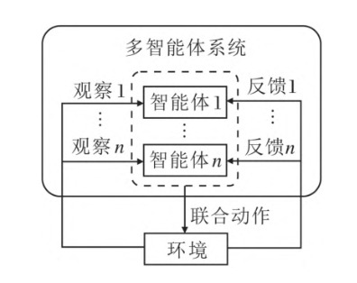
本学期各目标开展方案
3-6月目标：结合风味轮廓选取模型库进行训练
一：数据库白酒性质确定
三： 模型选取
确定数据库中浓香型白酒的产区、品牌、制作工艺，购入市面相对应的白酒成品酒进行感官测试如QDA，得到感官数据
由于风味感官评价与定性定量数据的关系非线性且复杂，所以优先选择神经网络
四：调参库PyTorch安装学习及调试
二：数据处理与分析
将数据投入观测空间，使用模拟仿真测试观察适配度，使用ai进行帮助编写筛选代码，并投入训练
进行数据预处理和详细分析，如PCA主成分分析，并制作风味轮，作为机器学习输入数据

